Slide 1
«Чудесные превращения»
Автор проекта:
Береснева Надежда Павловна
Воспитатель МБДОУ д/с Полянка»
Р.п. Шаранга
2016 г.

Slide 2
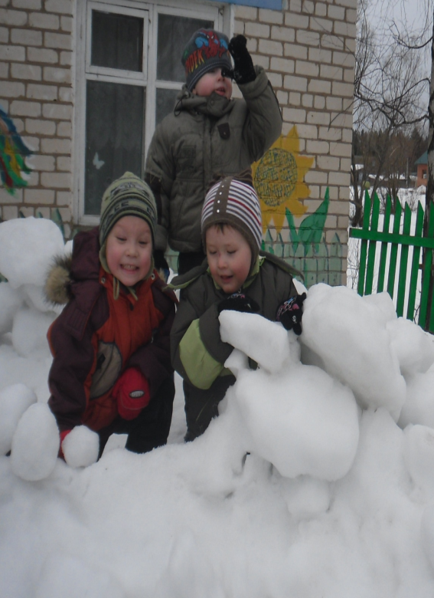
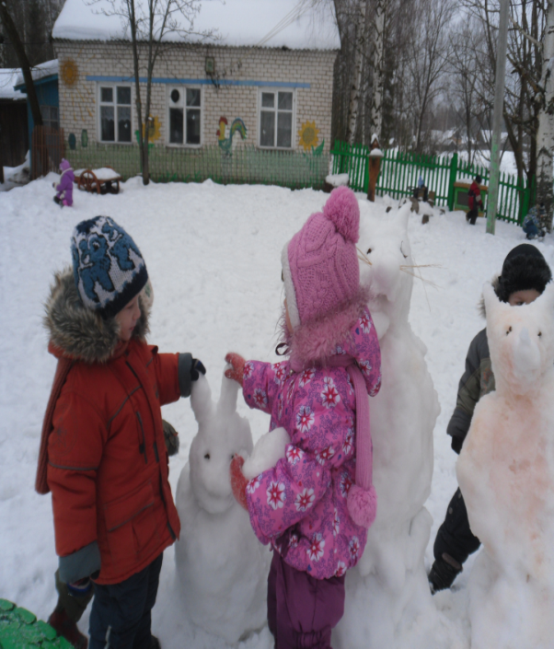
Вид проекта:
позновательно-исследовательский
Продолжительность проекта: краткосрочный
Участники проекта:
воспитанники 2-ой младшей-средней группы и их родители, воспитатели .
Актуальность проекта
У детей младшего дошкольного возраста ярко проявляется любопытство, они начинают задавать взрослым многочисленные вопросы, что свидетельствует о накоплении определенной суммы знаний, потребности сопоставлять факты, устанавливать между ними хотя бы простейшие отношения.
Очень полезно: не сообщать знания в готовом виде, а помочь ребенку получить их самостоятельно, поставив небольшой опыт. В этом случае детский вопрос превращается в формулирование цели. Взрослый помогает малышу продумать методику проведения опыта, дает советы и рекомендации, вместе с ним осуществляет необходимые действия.
Дети данного возраста еще не способны работать самостоятельно, но охотно делают это вместе с взрослым.

Slide 3
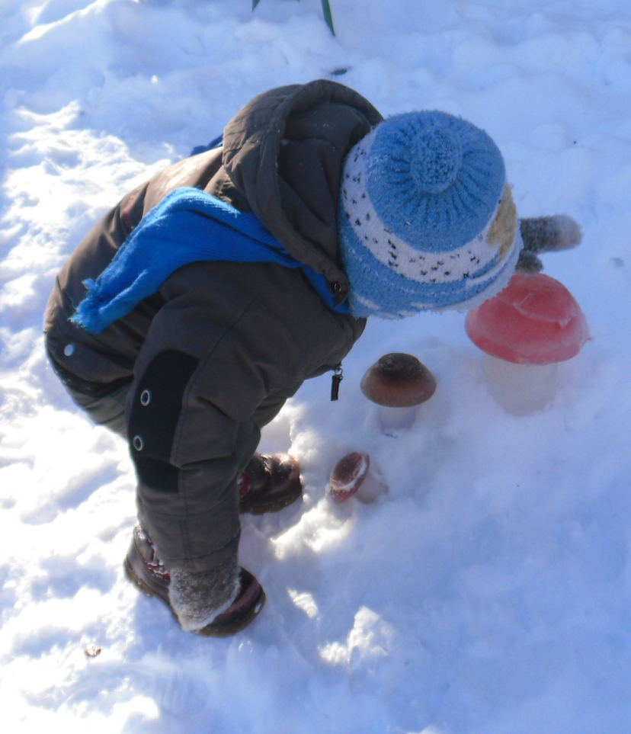
Цель: Создание условий для развития ребенка в познавательно-исследовательской деятельности.
Задачи:
Создать благоприятные условия для детского экспериментирования.
Познакомить с двумя агрегатными состояниями воды – жидким и твердым.
Проверить способность снега и льда под действием тепла превращаться в жидкое состояние.
Выявить свойства и качества воды:
Вода превращается в лед, замерзает на холоде.
Форма получившегося льда зависит от формы емкости, в которую наливается вода перед заморозкой.
Если воду предварительно окрасить с помощью акварели льдинки станут цветными.
Развивать логическое и творческое мышление детей,
познавательную инициативу ребенка (любознательность),
речь (словесного анализа-рассуждения) в процессе активных действий по поиску связей вещей и явлений.

Slide 4
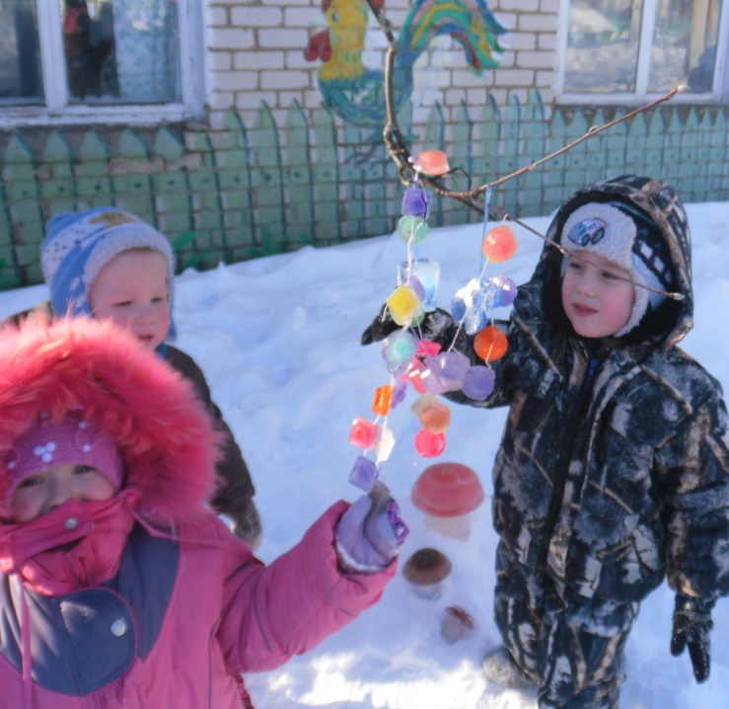
Формы работы с детьми:
Наблюдения, эксперименты, беседы с рассматриванием картинок, чтение художественной литературы, дидактические игры, продуктивная деятельность, тематические прогулки, оформление фотоальбомов.
Ожидаемые результаты:
Проявление у детей интереса к проведению опытов и экспериментированию,
развитие внимательности при наблюдениях за объектами. Формирование не только интеллектуальных впечатлений, но и развитие умения работать в коллективе и самостоятельно.
Развитие у дошкольников умения делать элементарные выводы, устанавливать причинно-следственные связи;
Повышение вовлеченности родителей в воспитательно-образовательный процесс.

Slide 5
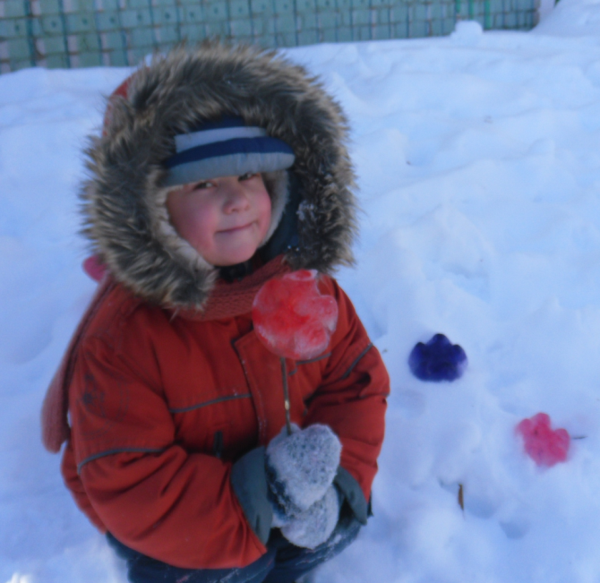
Этапы реализации проекта:
I Организационный этап:
1. Познакомить родителей с целями и задачами проекта «Чудесные Превращения», определить их роль в проекте, сроков реализации, предполагаемого результата.
2.Подбор методической, научно-популярной и художественной литературы, иллюстративного и дидактического материала по данной теме.
3.Приобрести оборудование для проведения проекта: подносы, стаканчики, емкости разной формы.
4. Составить перспективный план по реализации проекта.
5. Оформление родительского уголка, размещение рекомендаций родителям по работе с детьми по проекту.
II Основной этап (реализация проекта)
познавательно-исследовательский
Наблюдения, эксперименты, беседы с рассматриванием картинок, чтение художественной литературы, продуктивная деятельность, тематические прогулки.
III Обобщающий этап
Организация фотовыставки «Чудесны превращения»,
оформление фотоальбомов.
Оформление детского участка: «Гирлянда», «Фонарики», «Цветы на клумбе», «Грибочки», «Пруд».

Slide 6
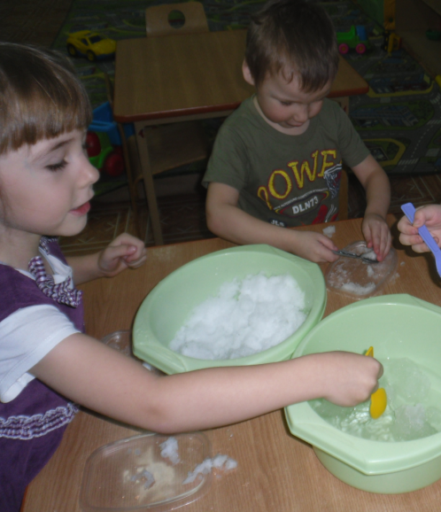
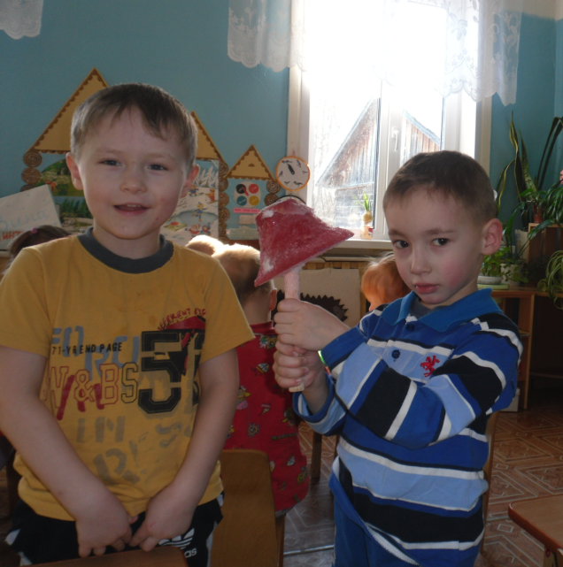
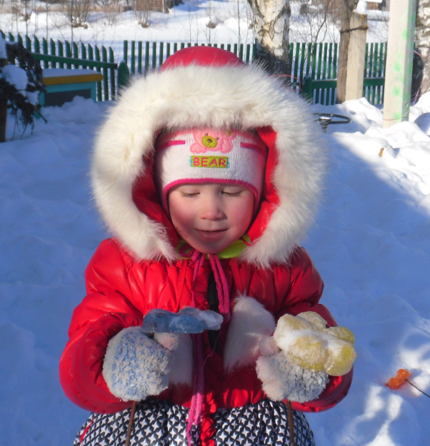
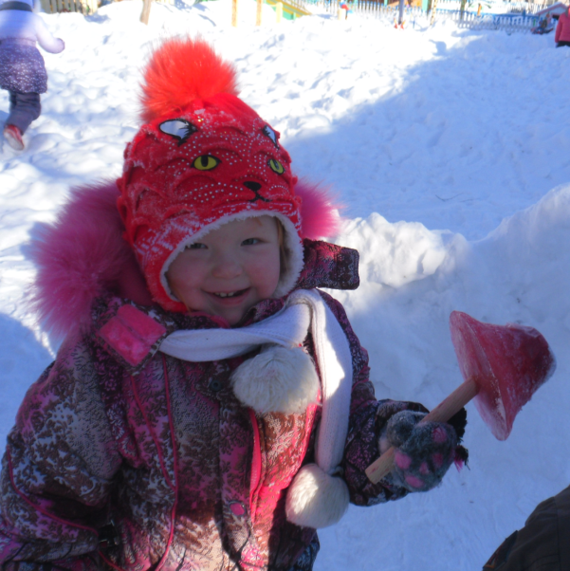
План реализации:
Опыт 1. Познакомить с двумя агрегатными состояниями воды – жидким и твердым.
Опыт 2. проверить способность снега и льда под действием тепла превращаться в жидкое состояние.
Опыт 3. Форма получившегося льда зависит от формы емкости, в которую наливается вода перед заморозкой.
Опыт 4. Если воду предварительно окрасить с помощью акварели льдинки станут цветными.

Slide 7
Результаты реализации проекта.
У детей появился большой интерес к проведению опытов и экспериментов.
Они научились делать элементарные выводы, устанавливать причинно-следственные связи.
Многие родители приняли участие в проекте и помогли в оформлении фотовыставки и альбомов.
Детская площадка стала интереснее и дети радовались, что принимали участие в ее изменении, почувствовали себя волшебниками!

